Slide 1

视听觉信号处理
Visual and Auditory Signal Processing

Slide 2
语音编码

Slide 3
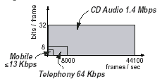
为什么要进行编码？
语音数据有多大？
--fs：每秒钟样本数（8k~44.1k）
*c: 每个样本的通道数（1 or 2）
*b：每个样本点的位数（8 or 16）
比特率：fs*c*b, bit/s 或bps
压缩语音信号的传输带宽，降低信道的传输速率
语音编码就是使比特率尽可能小

Slide 4
语音编码应用实例（VoIP）
接收器
模数转换
压缩编码
IP封装
网络
播放器
数模转换
解码
IP解包

Slide 5
为什么语音是可以压缩的？
1.存在冗余度：
（1）幅度非均匀分布
（2）语音信号样本间的相关性很强
（3）浊音具有准周期
（4）声道的形状及其变化缓慢
（5）语音间隙

Slide 6
为什么语音是可以压缩的？
2.人的听觉感知机理
（1）人类的听觉特性具有掩蔽效应
（2）人耳对不同频段声音的敏感程度不同
（3）人耳对语音相位不敏感

Slide 7
语音编码的类型：
---波形编码
---参数编码
---混合编码
波形编码：将时域模拟话音的波形信号经过采样、量化和编码形成数字语音信号，解码后的语音信号基本上与输入语音信号波形相同。
  编码速率较高：9.6k~64kbit/s
  包括：PCM、压扩PCM、ADPCM、DM、ADM、SBC等
  适应能力强、语音质量好；编码速率高

Slide 8
参数编码：基于人类语音的产生机理建立数学模型，根据输入语音得出模型参数并传输，在收端恢复，重建的语音信号与原始信号样本之间没有一一对应关系，但内容相同。
  编码速率较低：2.4k~4.8kbit/s
  包括各线性预测编码（LPC）方法和余弦声码器等
  编码速率低；语音质量差、自然度低、对环境噪声敏感
混合编码：波形编码+参数编码（LPAS）
  编码速率较低：16k~2.4kbit/s
  包括多脉冲激励线性预测编码(MPLPC)、规则脉冲激励线性编码(RPE-LPC)、码本激励线性预测编码(CELP)

Slide 9
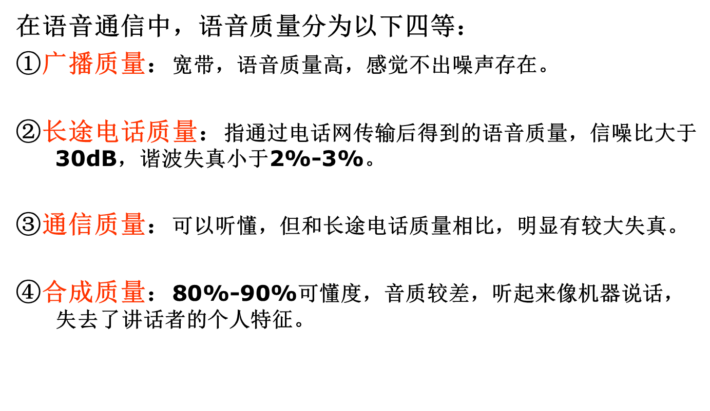
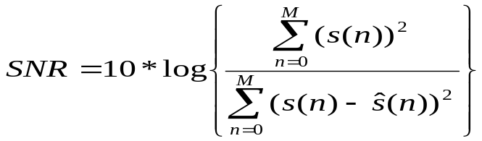
波形失真度

Slide 10
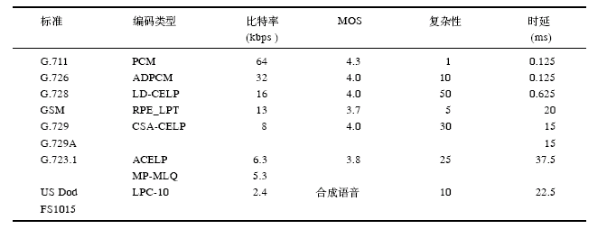
已经标准化的语音编码
指定组织：国际电信联盟 ITU-T， （http://www.itu.int）

Slide 11
最具代表性的波形编码
(1)ADPCM：自适应差分脉冲编码 adaptive difference pulse code modulation
(2)CELP：码本激励线性预测 （code excited linear prediction）
(3)ACELP：代数码本激励线性预测Algebraic-Code-Excited Linear-Prediction
(4)CS-ACELP：共轭结构的代数码本激励线性预测Conjugate Structure Algebraic-Code-Excited Linear-Prediction
(5)RPE-LTP：长时预测的规则脉冲激励的线性预测Regular-Pulse Excited LPC with a Long-Term Predictor
最具代表性的混合编码

Slide 12
波形编码之ADPCM

Slide 13
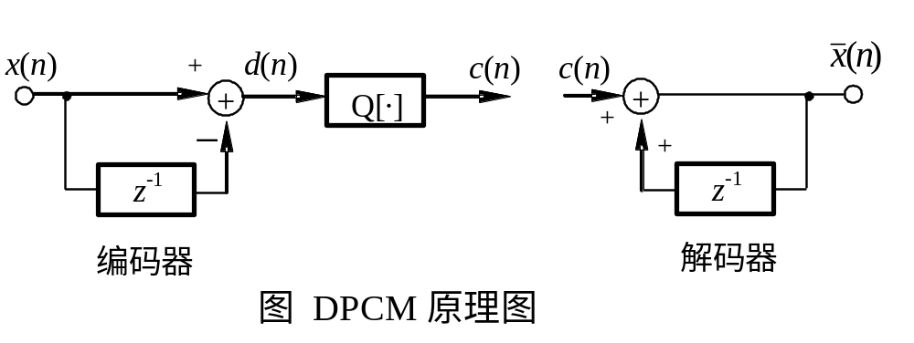
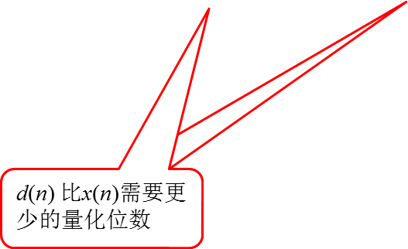
DPCM
在PCM中，各采样值都独立编码，需要较多位数，比特率较高。
相邻采样间表现出很强的相关性。
对相邻采样值的差值进行编码。

Slide 14
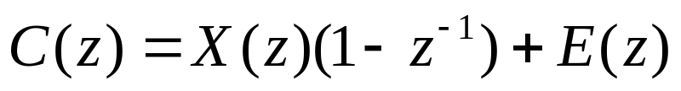
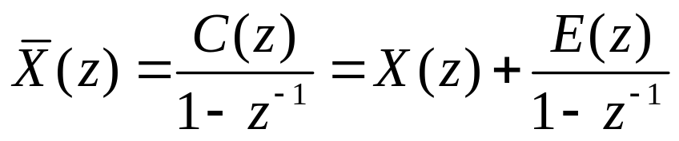
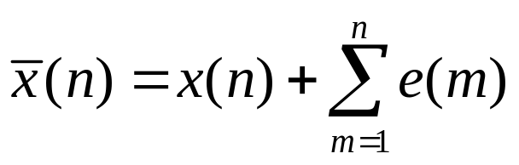
DPCM
分析存在的问题。用z变换考察各点信号的时域关系，有：
其中E(z)为量化器量化噪声e(n)的z变换。有：
可以看出，量化器所产生的量化噪声被累积叠加到了输出信号中。

Slide 15

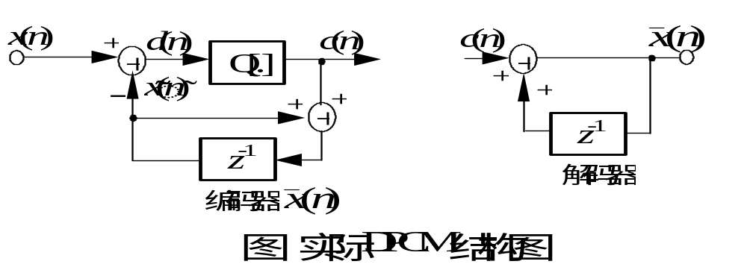
DPCM
原因：在编码端与下x(n-1)做差，而在解码端则与 计算差值。合理的方式是都采用
在编码器中包含解码器
解码器

Slide 16
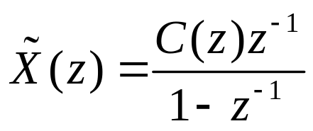
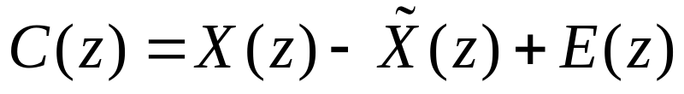
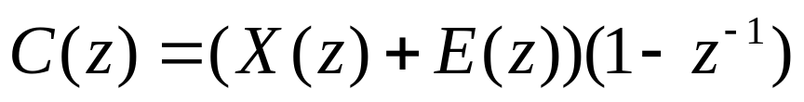
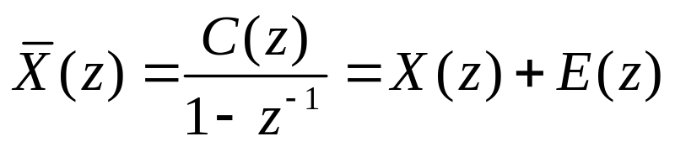

DPCM
有：
可以看出，已经消除了量化噪声的累积。

Slide 17
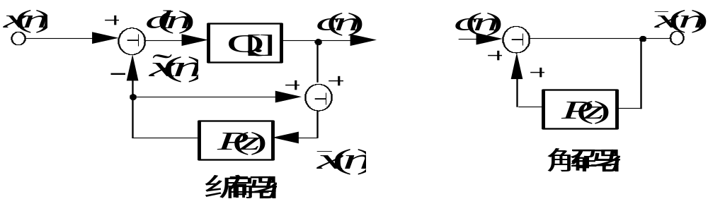
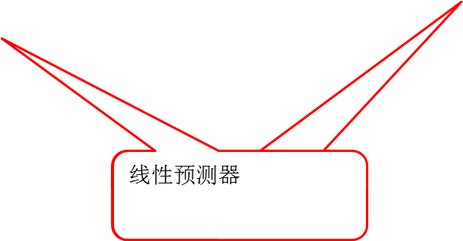

一般化的DPCM
仅仅利用到了相邻的两个采样点之间的相关性。
用线性预测来刻画更多采样间的相关性。
对采样值与预测值间的差值进行编码。

Slide 18
ADPCM
仅仅利用到了相邻的两个采样点之间的相关性。
用线性预测来刻画更多采样间的相关性。
对采样值与预测值间的差值进行编码。

Slide 19
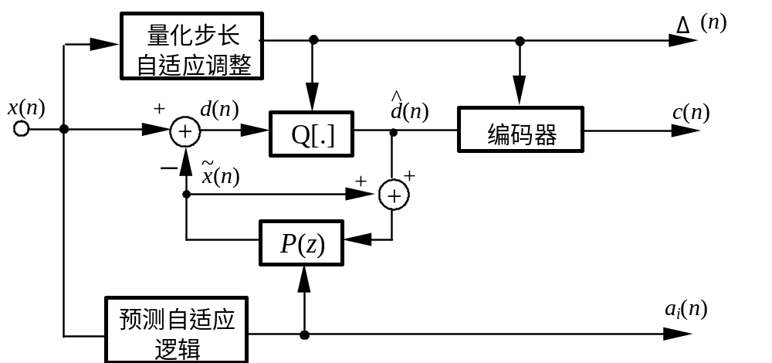
ADPCM
最佳线性预测器系数每帧(段)不同，需要每帧(段)传送一次。被称之边信息。
每帧(段)可以采用不同的量化步长(位数)。根据预测残差自适应确定。
自适应
量化步长
自适应
预测系数

Slide 20
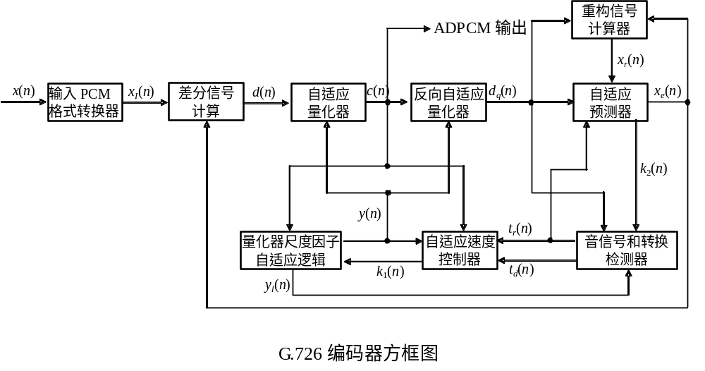
ADPCM
ADPCM已形成国际标准，ITU-T（原CCITT）在1988年制定了G.726标准，将1984年和1986年分别制定的ADPCM标准G.721和G.723进行了合并，同时也删除了上述两个标准。
G.726能提供四种数码率：40kbit /s、32kbit/s、24kbit/s、16kbit/s。其语音质量相当于64kbit/s的PCM编码，并具有很好的抗误码性能 .

Slide 21
参数编码之LPC-10

Slide 22
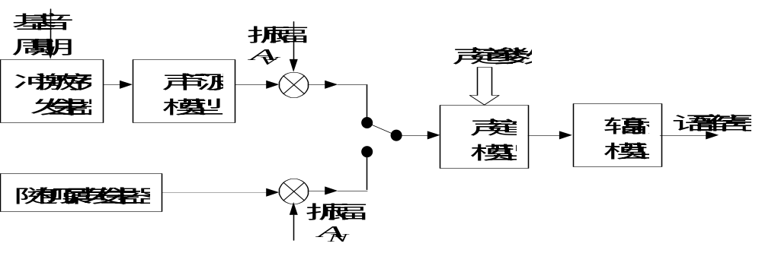
LPC编码
完全基于语音信号的产生模型。
在编码端计算模型参数，作为编码传输，在解码端基于该模型参数合成语音。
解码后语音波形一般都会发生改变。
语音信号产生系统模型

Slide 23
LPC编码
美国确定LPC-10作为2.4kb/s速率上的推荐编码形式，用于第三代保密电话中。
在其发送端，原始语音信号采用8kHz采样，然后每180个采样值分为一帧（22.5ms），提取语音特征参数并加以编码传送。每帧总共编码为54bits，每秒传输44.4帧，因此总传输速率为2.4kb/s。
其增强版本为LPC-10e

Slide 24
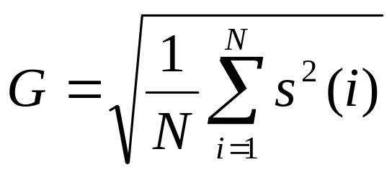
LPC-10编码器发送端
s(n)
采样
(8kHz)
线性
预测分析
预加重
清/浊音
检测
基音检测
（AMDF）
反射系数
增益G
参数编码
c(n)

Slide 25
LPC-10编码器接收端
c(n)
解码
基音
噪声
产生
增益G
反射系数
转换为预测系数
清/浊音开关
合成器
去加重
s'(n)

Slide 26
混合编码之CELP

Slide 27
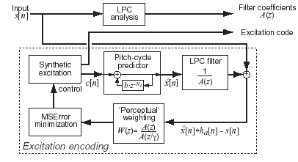
混合编码
LPC-10语音质量是“合成语音”级别。
对声门波的假定并不符合实际。
参数编码 → 混合编码。
1）闭环搜索残差信号。
2）合成分析方法，求与原始语音最相似（误差最小）的合成语音。
3）感觉加权滤波器。
4）引入长时预测滤波器.

Slide 28
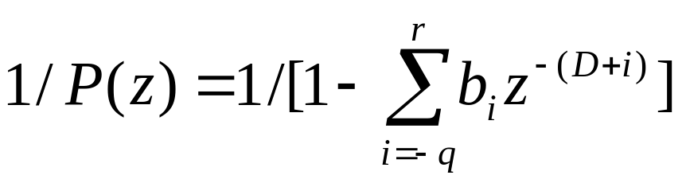
混合编码
长时预测综合滤波器1/P(z)是表示语音信号长时相关性的模型。它的一般形式为：
其中延时参数D等于基音周期，{b_{i}}是语音信号的长时预测系数
预测系数的个数取1（q=r=0）或3(q=r=1)

Slide 29
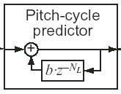
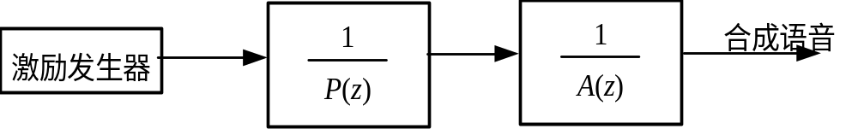
混合编码
声道系统由两个级联的滤波器组成
两种相关性：样本点之间的短时相关性和相邻基音周期之间的长时相关性。
对这两种相关性进行去相关后，可以得到更加平坦的预测残差信号，因而更加有利于进行量化编码。

Slide 30
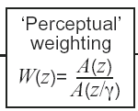
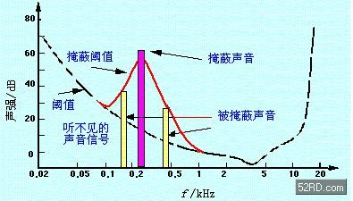
混合编码
感觉加权滤波器
语音质量与信噪比等价么？
掩蔽效应（频域）

Slide 31
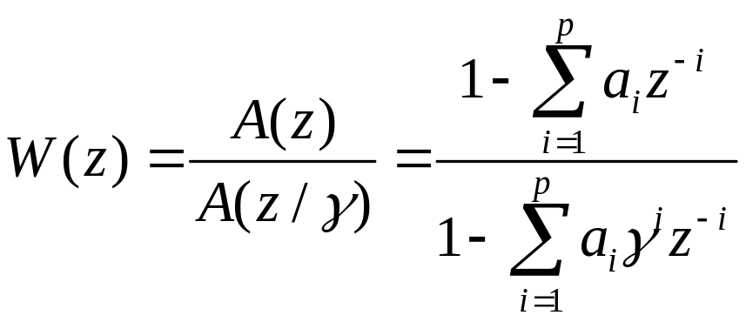
混合编码
感觉加权滤波器的传递函数
预测误差
滤波器
加权因子γ 取值在0~1之间

Slide 32
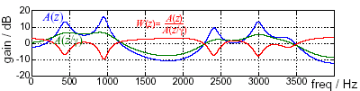
混合编码
感觉加权滤波器的频谱
由于掩蔽效应，在语音频谱中，能量较高的频段（共振峰处）的噪声相对于能量较低的频段的噪声不易被感觉。在度量原始语音和合成语音之间的误差时，在高能量段应允许误差大。

Slide 33
CELP
CELP是近10年来最成功的语音编码算法。
CELP语音编码算法，用一个包含许多典型的激励矢量的码本作为激励参数，每次编码时都在这个码本中搜索一个最佳的激励矢量。
这个激励矢量的编码值就是这个序列的码本中的序号。
码本的获得：LBG算法，双重矢量量化

Slide 34
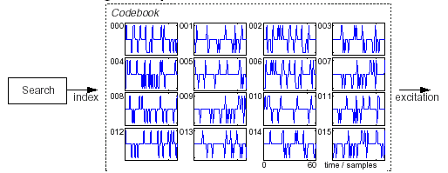
CELP
以码本激励线性预测（CELP）原理为基础的G.729、G.723（G.723.1）话音压缩编码技术,是IP电话技术的一个重要组成部分。
G.729可将经过采样的64kb/s话音以几乎不失真的质量压缩至8kb/s。
G.723.1有两种编码速率：6.3kb/s和5.4kb/s

Slide 35
CELP
以码本激励线性预测（CELP）原理为基础的G.729、G.723（G.723.1）话音压缩编码技术,是IP电话技术的一个重要组成部分。
以G.729为例，它可将经过采样的64kb/s话音以几乎不失真的质量压缩至8kb/s。

Slide 36
语音编码的评测方法
编码速率
降低编码速率往往是语音编码的首要目标。
分成两类：固定速率编码器和可变速率编码器。
固定编码速率
现有大部分编码标准都是固定速率编码，其范围为0.8 kbit/s ~64kbit/s。

Slide 37
语音编码的评测方法
可变编码速率
可变速率编码是近年来出现的新技术。两方通话大约只有40%的时间是真正有声音的，因此可采用通/断二状态编码。可变速率编码主要包括两个算法。一是有声检测，主要用于确定输入信号是语音还是背景噪声 。二是舒适噪声生成，主要用于接收端重建背景噪声，其设计必需保证发送端和接收端的同步。

Slide 38
语音编码的评测方法
顽健性
通过取多种不同来源的语音信号进行编码解码，并对输出语音质量进行比较测试得到的一种指标。
对存在部分数据丢失的情况下，语音编码器顽健性的研究也有重要的意义。

Slide 39
语音编码的评测方法
时延
（1） 算法时延。等于帧长和前视长度之和，其值完全取决于算法，与具体的实现无关。
（2）计算时延。即编码器分析时间和解码器的重建时间，其值取决于硬件速度。
（3）复用时延。编码器发送之前和解码器解码之前，必需将整个数据块的所有比特装配好。
（4）传输时延。取决于是采用专用线还是共享信道。

Slide 40
语音编码的评测方法
时延
单向时延大于150ms就可感受到通话连续性受到影响，最大可容忍时延为400ms ~ 500ms，超过此值只能进行半双工通信。
对于具有回声的情况，单向时延不能超过25ms，否则就需要装备回声抑制功能。

Slide 41
语音编码的评测方法
计算复杂度和算法的可扩展性
计算复杂度主要影响硬件实现的成本。算法的可扩展性是指一种编码算法不仅能解决当前的实际应用，而且可以兼顾将来的发展。

Slide 42
语音编码的评测方法
语音质量及其评价方法
用于评价输出语音质量的方法可分为主观和客观两种。语音主观评价方法种类很多，其中又可分为音质评价和可懂度评价两类。
可懂度评价方法有：
（1） 判断韵字测试
（2） 改进的韵字测试
音质的评价方法有：
（1）平均意见得分
（2）判断满意度测量

Slide 43
语音编码的评测方法
语音质量及其评价方法
目前所用的客观测度方法可以分为时域测度、频域测度和其它测度三类方法。
（1）时域测度：信噪比和分段信噪比等；
（2）频域测度：对数谱距离测度、LPC倒谱距离测度
还有在此二者的基础上发展起来的其它测度方法。

